Slide 1
Екологія мікроорганізмів

Slide 2
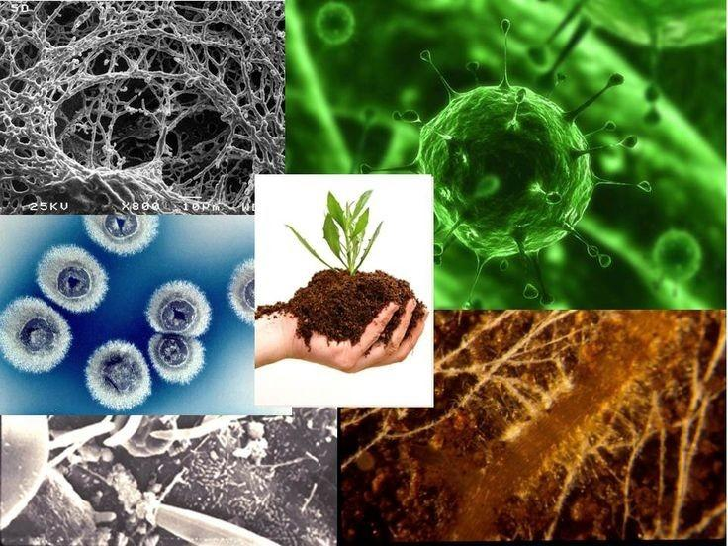
Вступ
Мікроорганізми поширені всюди. Вони заселяють ґрунт, воду, повітря, рослини, організми тварин і людей – екологічні середовища проживання мікробів.
Виділяють вільно існуючі й паразитичні мікроорганізми. Усюди, де є хоч якісь джерела енергії, вуглецю, азоту, кисню й водню (цеглинок усього живого), обов'язково зустрічаються мікроорганізми, що різняться за своїми фізіологічними потребами, які займають свої екологічні ніші. Титанічна роль мікроорганізмів у кругообігу речовин у природі має виняткове значення для підтримки динамічної рівноваги біосфери.

Slide 3
Мікроорганізми в екологічних нішах співіснують у вигляді складних асоціацій – біоценозів з різними типами взаємин, в остаточному підсумку численних видів, що забезпечують співіснування, прокаріот і різних царств життя.
Усі типи взаємин мікроорганізмів об’єднуються поняттям симбіоз. Він може бути антагоністичним і синергічним.
Велика роль мікроорганізмів у кругообігу речовин у природі. Найбільше значення для всього живого має обмін (кругообіг) вуглецю, кисню, водню, азоту, сірки, фосфору й заліза. Етапи кругообігу різних хімічних елементів здійснюється мікроорганізмами різних еколого-фізіологічних груп. Безперервне існування кожної групи залежить від хімічних перетворень елементів, здійснюваних іншими групами мікроорганізмів. Життя на Землі безперервне, оскільки всі основні елементи життя зазнають циклічних перетворень, у значній мірі обумовлених мікроорганізмами.

Slide 4
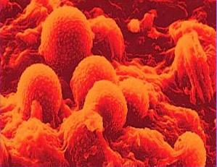
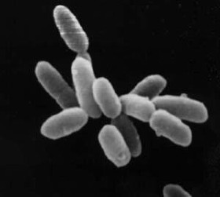
Мікрофлора води
Вода – найдавніше місце існування мікроорганізмів. Прісноводні водойми й річки відрізняються багатою мікрофлорою. Багато видів галофільних мікробів живе в морській воді, у тому числі на глибинах у кілька тисяч метрів. Чисельність мікроорганізмів у воді деякою мірою пов'язане зі складом органічних речовин. Серйозною екологічною проблемою є стічні води, що містять значну кількість мікроорганізмів і органічних речовин, що не встигають самоочищатися.

Slide 5
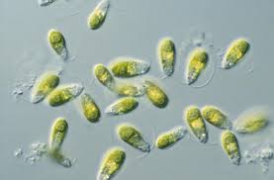
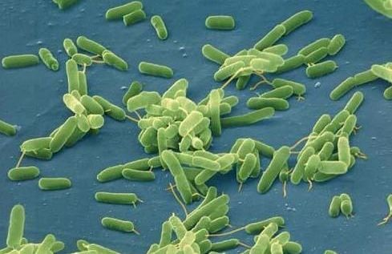
Санітарно-гігієнічна якість води оцінюється різними способами. Частіше визначають колі-титр і коли-індекс, а також загальну кількість мікроорганізмів у мл води. Колі-індекс – кількість E.coli (кишкової палички) в одному літрі, колі-титр – найменший об’єм води, у якому виявляється одна клітина кишкової палички. Санітарно-епідеміологічні показники мікроорганізмів в різних об'єктах вивчає санітарна мікробіологія. До числа її основних принципів можна віднести індикацію (виявлення) патогенів у об'єктах навколишнього середовища, до непрямих методів – виявлення санітарно-показових мікроорганізмів, визначення загального мікробного числа (ЗМЧ).
Вода має істотне значення в епідеміології кишкових інфекцій. Їхні збудники можуть потрапляти з випорожненнями в зовнішнє середовище (ґрунт), зі стічними водами – у водойми й у деяких випадках – у водогінну мережу.

Slide 6
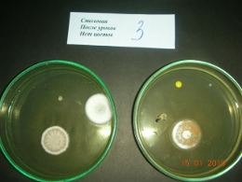
Мікрофлора повітря
Повітря як середовище проживання менш сприятливе, ніж ґрунт і вода – мало живильних речовин, сонячні промені, висушування. Головним джерелом забруднення повітря мікроорганізмами є ґрунт, менше – вода. У видовому відношенні переважають коки (у т.ч. сарцини), спорові бактерії, гриби, актиноміцети. Особливе значення має мікрофлора закритих приміщень (накопичується при виділенні через дихальні шляхи людини). Повітряно-краплинним шляхом (за рахунок утворення стійких аерозолів) поширюються багато респіраторних інфекцій (грип, коклюш, дифтерія, кір, туберкульоз і ін.). Мікробіологічна чистота повітря має велике значення в лікарняних умовах (особливо – операційні й інші хірургічні відділення).

Slide 7
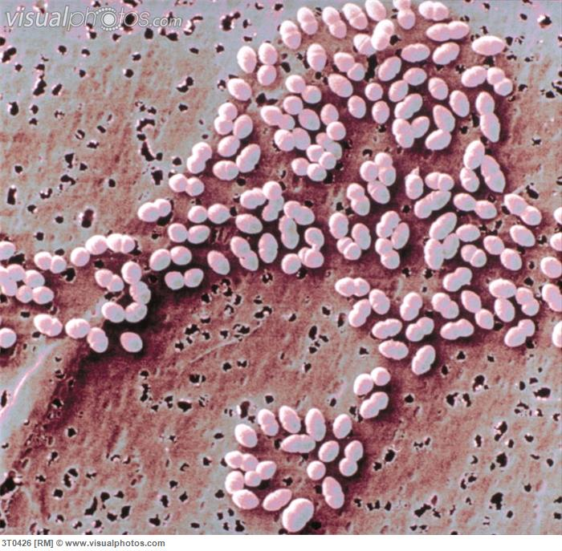
Мікрофлора ґрунту
Ґрунт є основним місцем проживання мікробів. Видовий склад мікрофлори складається з багатьох тисяч видів бактерій, грибів, найпростіших і вірусів. Кількість мікробів залежить від складу ґрунтів і ряду інших факторів. У одному грамі орного ґрунту може знаходитись до 10 млрд. мікроорганізмів. Серед них сапрофіти («гнила рослина»), тобто мікроорганізми, що живуть за рахунок мертвих органічних субстратів. У процесі самоочищення ґрунту й кругообігу речовин беруть участь нітрифікатори, азотфіксатори, денитрифікатори й інші групи мікроорганізмів.

Slide 8
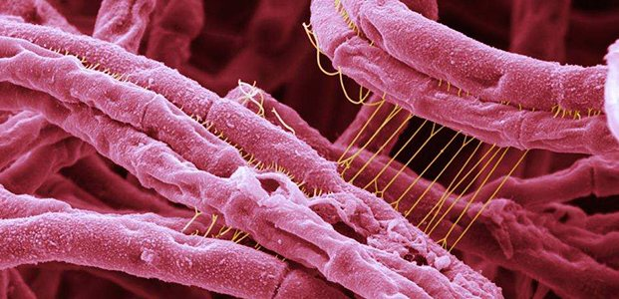
Патогенні мікроорганізми попадають у ґрунт із біовиділеннями людей і тварин (калом, сечею, мокротинням, слиною, гноєм, потом тощо), а також із трупами. Довше всього в ґрунті зберігаються спорові патогенні мікроорганізми – збудники сибірської виразки, правця, газової гангрени, ботулізму, що визначає епідемічне значення ґрунту при цих інфекціях. Збудники сапронозів можуть автономно жити в ґрунті й воді й бути пов'язаними із ґрунтовими й водними організмами, тобто це природне середовище проживання для них – основний резервуар збудників. Ґрунт і вода у випадку сапронозів виступає в якості джерела зараження тварин і людей.

Slide 9
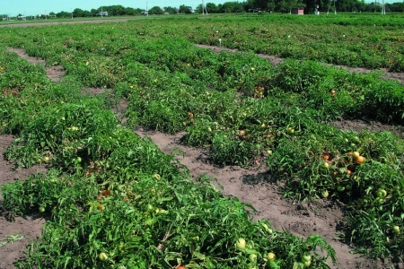
Взаємини мікроорганізмів з рослинами
Мікрофлора ризосфери. Рослини є гарним середовищем для проживання мікроорганізмів. Коренева система й наземні органи рослин рясно населені мікроорганізмами. Мікрофлору зони кореня прийнято підрозділяти на мікрофлору ризоплану – мікроорганізми, що безпосередньо поселяються на поверхні кореня, і мікрофлору ризосфери – мікроорганізми, що населяють область ґрунту, що прилягає до кореня. Чисельність мікроорганізмів у ризоплані й ризосфері в сотні й навіть тисячі разів перевищує їх чисельність у звичайному ґрунті.

Slide 10
На чисельність і груповий склад мікрофлори ризоплану й ризосфери впливає тип ґрунту, кліматичні умови, характер рослинного покриву й стадія розвитку рослин. Як правило, у динаміці чисельності мікроорганізмів ризоплану й ризосфери спостерігаються два максимуми: перший припадає на фазу кущіння рослин, другий – на фазу цвітіння й початок плодоносіння. Домінують неспорові бактерії роду Pseudomonas і деякі мікроскопічні гриби, бацили, актиноміцети, целюлозоруйнівні бактерії, мікобактерії. Процеси трансформації речовин у ризосфері обумовлюють нагромадження в ній елементів мінерального живлення рослин. Кислоти, що виділяються бактеріями, сприяють розчиненню й засвоєнню рослинами важкодоступних з'єднань, таких, як фосфати кальцію, силікати калію й магнію. Синтезовані мікроорганізмами вітаміни (тіамін, вітамін B12, піридоксин, рибофлавін, пантотенова кислота тощо) і ростові речовини (гіберелін, гетероауксин) виявляють стимулюючу дію на ростові процеси рослин. Багато сапрофітних бактерій ризосфери є антагоністами фітопатогенних мікробів і виконують роль санітарів у ґрунті.

Slide 11
Епіфітна мікрофлора рослин. Мікроорганізми, що розвиваються на поверхні стебел і листя рослин, одержали назву епіфітної мікрофлори. Склад епіфітної мікрофлори досить специфічний. Більшість становлять бактерії Erwinia herbicola. Друге місце за чисельністю займають різні гриби (Penicillium, Mucor, Fusarium і ін.). На поверхні багатьох тропічних рослин виявлені азотфіксувальні бактерії роду Beijerinckia, що постачають азот безпосередньо в листя.

Slide 12
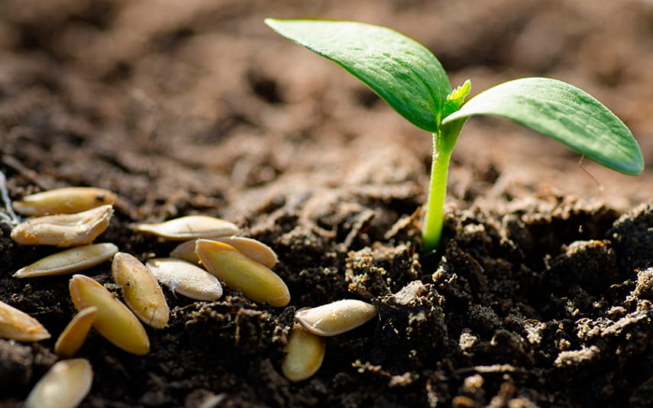
Різноманітна й рясна мікрофлора на поверхні насіння. До складу мікрофлори насіння обов'язково входять неспорові бактерії Pseudomonas, Arthrobacter і Flavobacterium, дріжджі Candida, Rhodotorula, Criptococcus, а також гриби Penicilium, Aspergillus, Alternaria, Cladosporium, Mucor тощо. Розвиток мікроорганізмів на поверхні зерна значною мірою залежить від вологості й температури.
Вважають, що епіфітна мікрофлора утворює певний біологічний бар'єр, що перешкоджає зараженню рослинних тканин фітопатогенними мікробами.

Slide 13
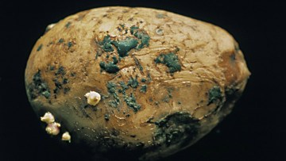
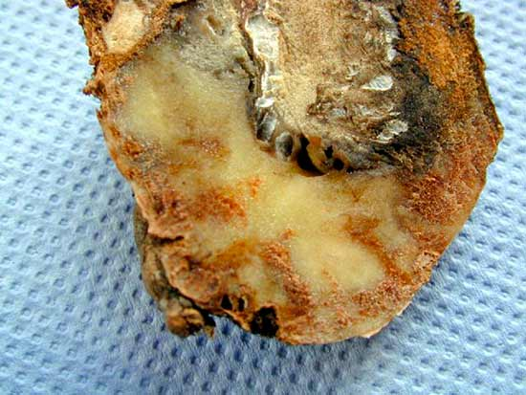
Фітопатогенна мікрофлора. Перше місце серед фітопатогенних мікробів належить грибам, друге місце займають віруси й бактерії й лише невеликий відсоток хвороб рослин викликають актиноміцети. Фітопатогенні мікроорганізми активно синтезують гідролітичні ферменти (пектинази, целюлази, протеази й ін.), які викликають мацерацію рослинних тканин і руйнування клітинних оболонок, що призводить до проникнення збудника хвороби усередину клітини, порушують обмін, отруюють токсинами, що призводить її до загибелі. Джерелами зараження рослин фітопатогенними мікроорганізмами слугує ґрунт, вода й багато комах. Найбільшу небезпеку представляють інфікований насінний матеріал і залишки хворих рослин у ґрунті.

Slide 14
Мікрофлора людини і її значення
Дитина розвивається в організмі матері в нормі в стерильних умовах. Формування нової екологічної системи «організм людини + її мікрофлора» починається в момент народження, причому основою її є мікрофлора матері й навколишнього зовнішнього середовища (насамперед повітря). Протягом короткого часу шкіряні покриви й слизові оболонки, що контактують із зовнішнім середовищем, заселяються різноманітними мікроорганізмами. У формуванні мікрофлори дітей першого року (головним чином – біфідобактерії й лактобактерії) істотну роль має природне (грудне) вигодовування.

Slide 15
Нормальна мікрофлора людини й тварин. Сукупність мікроорганізмів, що пристосувалися до життя в організмі людини й тварин і не викликають яких-небудь порушень фізіологічних функцій макроорганізму, має назву нормальної мікрофлори.
Нормальну мікрофлору людини й тварин підрозділяють на облігатну й факультативну. До облігатної мікрофлорі належать відносно постійні сапрофітні й умовно-патогенні мікроорганізми, максимально пристосовані до існування в організмі хазяїна. Факультативна мікрофлора є випадкової й тимчасовою. Вона визначається потраплянням мікроорганізмів з навколишнього середовища, а також станом імунної системи макроорганізму.

Slide 16
Мікрофлора людського організму

Slide 17
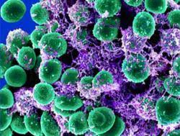
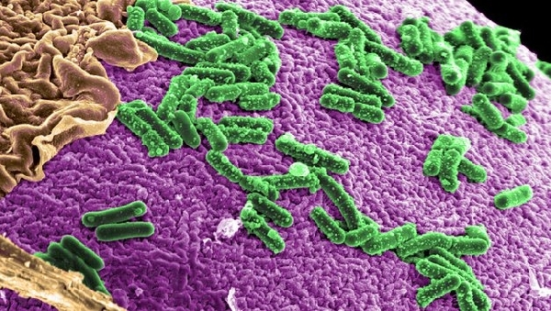
Нормальна мікрофлора шкіри.
Найбільш заселені мікроорганізмами місця, захищені від дії світла й висихання – шкіра відкритих частин тіла – рук, лиця, шиї. Субстратом для харчування бактерій на поверхні шкіри слугують виділення потових і сальних залоз, клітини епітелію, що відмирають. Основна маса мікроорганізмів шкіри представлена сапрофітними бактеріями – стафілококами, бацилами, мікобактеріями, коринебактеріями й дріжджовими грибами, і тільки в 5 % аналізів виділяється умовно-патогенний мікроб – золотистий стафілокок. Найбільш постійний склад мікрофлори в області сально-волосяних фолікулів. Найчастіше виявляють Staphylococcus epidermidis і S. saprophyticus, гриби роду Candida, рідше – дифтероїди й мікрококи. Виявлення при санітарно-бактеріологічних аналізах на поверхні шкіри Escherichia coli свідчить про забруднення її фекаліями.

Slide 18
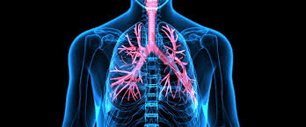
Мікрофлора дихальних шляхів.
З навколишнього повітря надходить маса мікробів. Більша частина мікроорганізмів затримується у верхніх дихальних шляхах. Слизисті оболонки гортані, трахеї, бронхів і альвеоли здорової людини не містять мікроорганізмів. У складі мікрофлори верхніх дихальних шляхів утримуються відносно постійні мікроби, представлені стафілококами, коринебактеріями, стрептококами, бактероїдами, капсульними грамнегативними бактеріями й ін. Крім бактерій у верхніх дихальних шляхах протягом тривалого часу в латентному стані можуть перебувати деякі віруси, зокрема, аденовіруси.

Slide 19
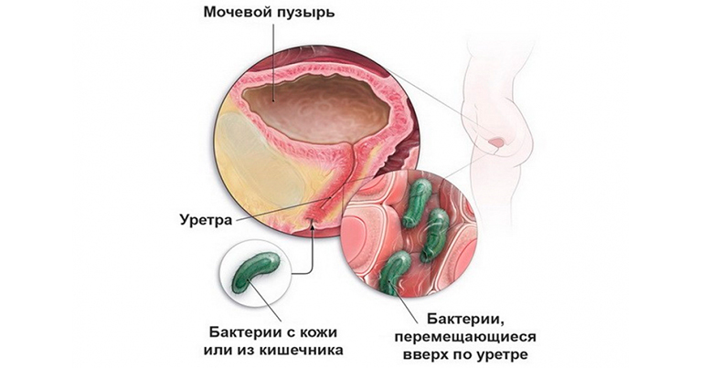
Мікрофлора сечостатевого тракту.
Мікробний біоценоз убогий, верхні відділи звичайно стерильні. У піхві здорової жінки переважають молочнокислі палички Додерлейна (лактобактерії), що створюють кислу рН, що пригнічує грамнегативних бактерій і стафілококів та дифтероїдів. Існує баланс між лактобактеріями з одного боку й гарднерелами й анаеробами з іншої.

Slide 20
Мікрофлора ротової порожнини й шлунково-кишкового тракту.
Постійними мешканцями ротової порожнини є стрептококи, лактобацили, коринебактерії, бактероїди, а також дріжджові гриби, актиноміцети, мікоплазми й найпростіші. До факультативних мешканців належать ентеробактерії, спорові бактерії й синегнійна паличка. Наявність Escherichia coli є показником несприятливого стану ротової порожнини.
Головну роль у підтримці якісного й кількісного складу мікроорганізмів у ротовій порожнині відіграє слина, що містить різні ферменти, що володіють антибактеріальною активністю.
Найбільше активно бактерії заселяють шлунково-кишковий тракт. При цьому колонізація здійснюється чітко «за поверхами». У шлунку з кислою реакцією середовища й верхніх відділів тонкої кишки кількість мікроорганізмів не перевищує 1000 у мл, частіше виявляють лактобацили, ентерококи, дріжджі, біфідобактерії, E.coli. Іноді в шлунку в незначній кількості зустрічаються Sarcina ventriculi, Bacillus subtilis і деякі дріжджі.

Slide 21
У тонкому кишечнику живе порівняно мало бактерій (102–103), переважно аеробні форми. Зате в товстому кишечнику є колосальна кількість мікробів, що включають більш 260 різних видів факультативних і облігатних анаеробів. Мікрофлора товстого кишечнику найбільш стабільна й різноманітна. Це резервуар бактерій усього організму – загальна біомаса мікробів може досягати 1,5 кг. Основними мешканцями товстого кишечнику є бактероїди, біфідобактерії, фекальний стрептокок, кишкова паличка, молочнокислі бактерії. Останні в кишечнику виступають у ролі антагоністів гнильної мікрофлори й деяких патогенних мікробів. Домінуючою групою в нормі є неспорові анаеробні бактерії (бактероїди, біфідобактерії) – до 99 %. Виділяють мукозную (пристінкову) і просвітну мікрофлору. Пристінкова мікрофлора забезпечує колонізаційну резистентність кишечнику, що відіграє важливу роль у попередженні (у нормі) і в розвитку (при патології) екзо- і ендогенних інфекційних захворювань.

Slide 23
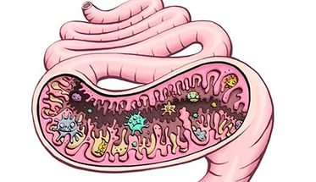
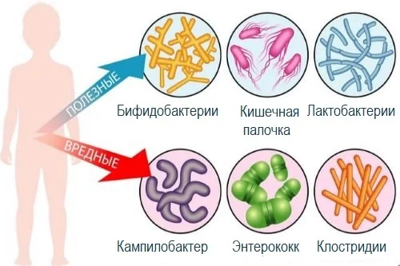
Нормальна мікрофлора в організмі людини й тварин відіграє важливу роль у формуванні природного імунітету. Облігатні мікроорганізми, що продукують речовини типу антибіотиків, молочну кислоту, спирти, пероксид водню й інші сполуки, мають яскраво виражені антагоністичні властивості щодо багатьох патогенних бактерій. Якісні й кількісні порушення в складі мікробної флори в організмі людини одержали назву дисбактеріозу. Найчастіше дисбактеріоз супроводжується збільшенням факультативно-анаеробної або залишкової мікрофлори (грамнегативних паличок – кишкової палички, протея, псевдомонад), стафілококів, грибів роду Candida. Ці мікроорганізми, як правило, стійкі до антибіотиків і при пригніченні нормальної флори антибіотиками й зниженні природної резистентності одержують можливість безперешкодно розмножуватися. Дисбактеріоз виникає найчастіше в результаті тривалого приймання антибіотиків, а також при хронічних інфекціях, радіації й дії екстремальних факторів. Розвиток дисбактеріозу пояснюється пригніченням облігатної мікрофлори макроорганізму.

Slide 24
Найбільш важкі форми дисбактеріозів – стафілококові пневмонії, коліти й сепсис, кандидомікози, псевдомембранозний коліт, що викликається Clostridium difficile.
Для лікування застосовують біопрепарати, що відновлюють нормальну мікрофлору –еубіотики – колібактерин (використовують спеціальний штам E.coli, антагоніст шигел), лактобактерин, біфідумбактерин, біфікол, бактисубтил і інші, а також спеціальні бактеріофаги.
Нормальна мікрофлора й особливо мікрофлора товстого кишечнику впливає на організм. Основні її функції:
- захисна (антагонізм до інших, у тому числі патогенних мікробів);
- імуностимулювальна (антигени мікроорганізмів стимулюють розвиток лімфоїдной тканини);
- травна (насамперед обмін холестерину й жовчних кислот);
- метаболічна (синтез вітамінів групи В – В1,2,6,12, ДО, нікотинової, пантотенової, фолієвой кислот).

Slide 25
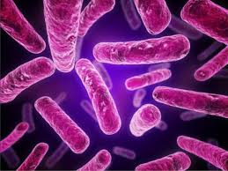
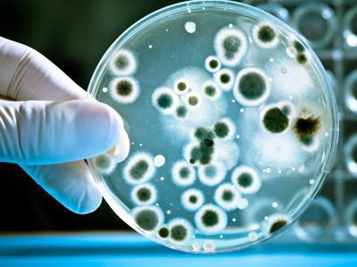
Патогенні мікроорганізми. Патогенними (від грец. patos – хвороба) називаються мікроорганізми, здатні викликати захворювання людини, тварин і рослин.
Ступінь патогенності виражається вірулентністю бактерій, вимірюваної умовно прийнятою одиницею DLM (Dosis letalis minima – мінімальна летальна доза). Одна DLM дорівнює найменшій кількості бактерій, здатних викликати протягом певного часу загибель не менш ніж 80-95 % лабораторних тварин.

Slide 26
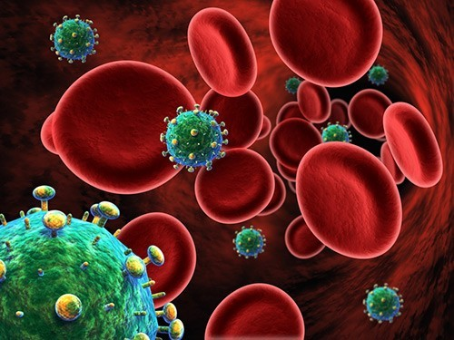
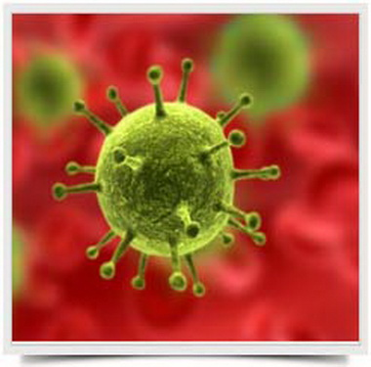
Вірулентність пов'язана з утвором екзо- і ендотоксинів, здатністю до інвазії (проникненню в організм хазяїна), формуванням капсульного слизу, а також виділенням агресинів (речовин, що пригнічують захисні сили організму).
Впровадження патогенних мікробів, що порушують фізіологічну рівновагу й фізіологічні функції організму, приводить до розвитку інфекції. Загальними найбільш типовими ознаками інфекції є запалення, лихоманка, ураження нервової системи, порушення серцево-судинної й дихальної функцій, а при деяких захворюваннях поява висипу на шкірі. У ході інфекційного процесу збудники з первинного вогнища можуть надходити в кров і розноситися по всьому організму, що призводить до розвитку сепсису. При сприятливому плині інфекційний процес закінчується видужанням.

Slide 27
Дякую за увагу

